Slide 1
Office 365 Education Scénáře pro univerzity
Jiří Kadavý
Account Technology Strategist – Education
Microsoft Česká republika

Slide 2
Office 365 Education Komunikace a spolupráce pomocí moderních nástrojů
Buďte produktivní na PC, mobilních zařízeních nebo ve webových prohlížečích
Cloud podle potřeb zákazníka
Hybrid
Online (MS datacentra)
On-premises (lokální)
Emaily, kalendáře, kontakty
IM, presence, A/V hovory, web konference
Cloud úložiště, Týmové weby, sdílení
Enterprise sociální síť
Správa projektů
Tvorba obsahu

Slide 3
Praktické scénáře využití Office 365 Education

Slide 4
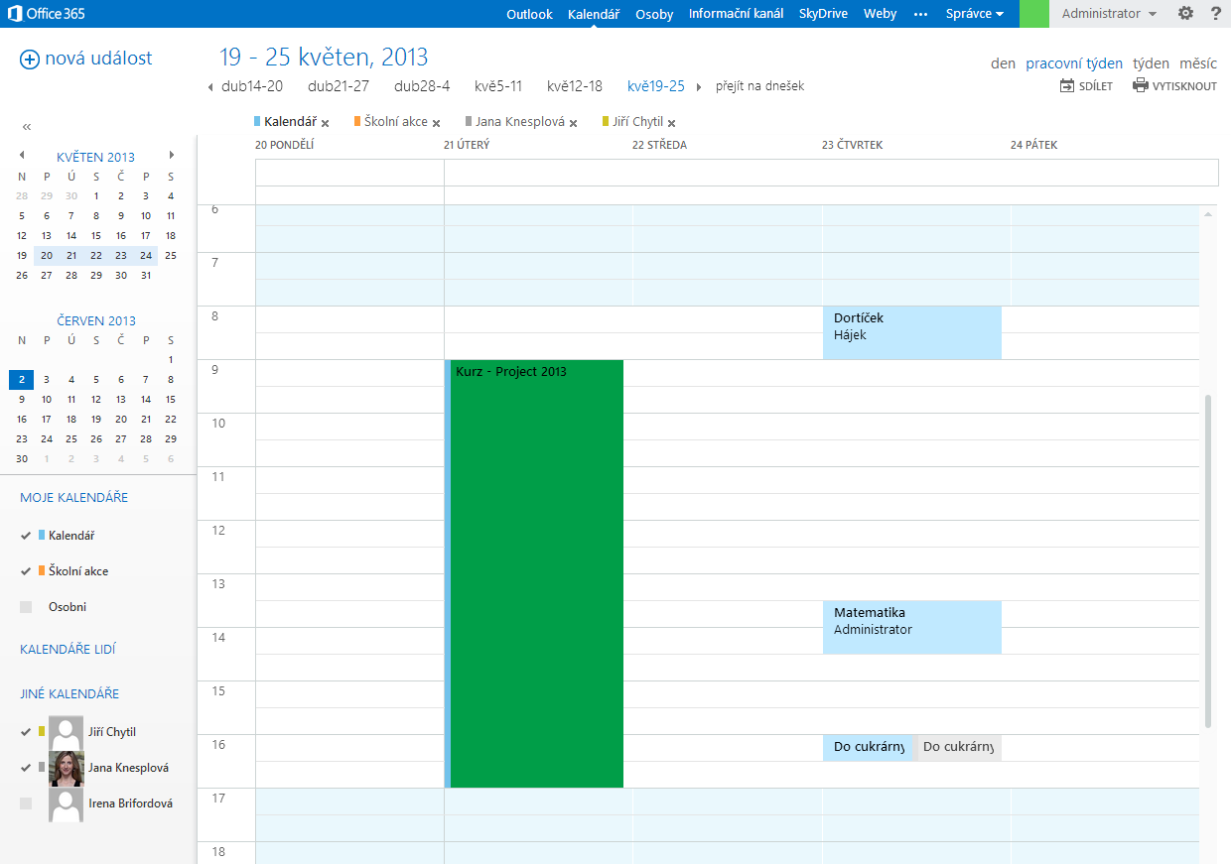
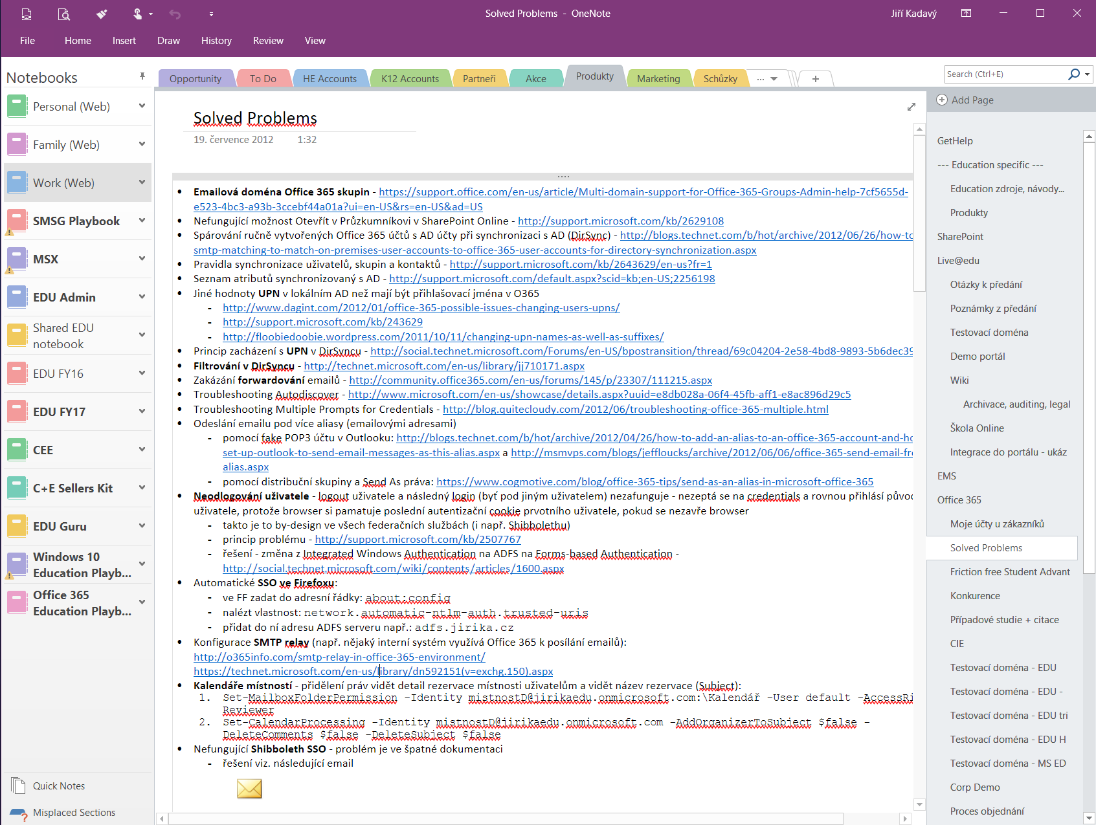
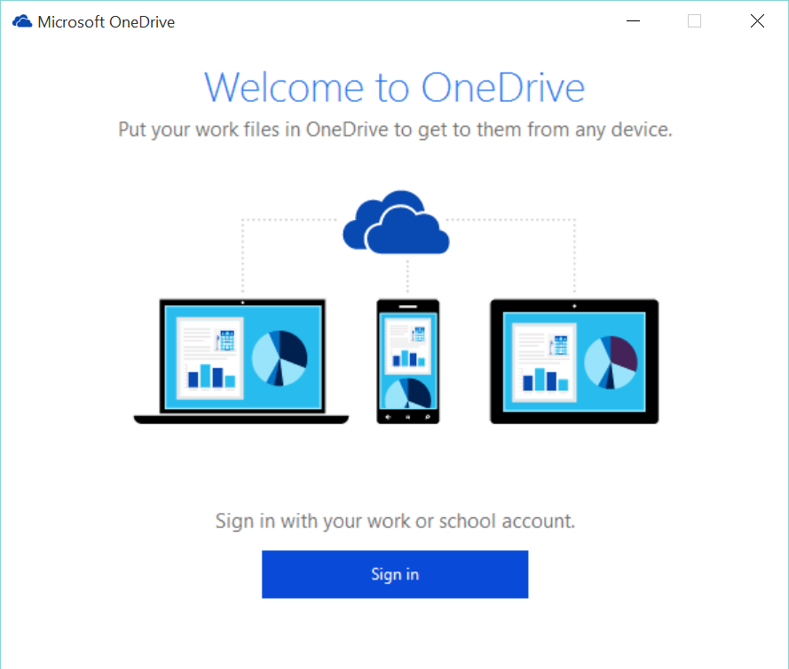
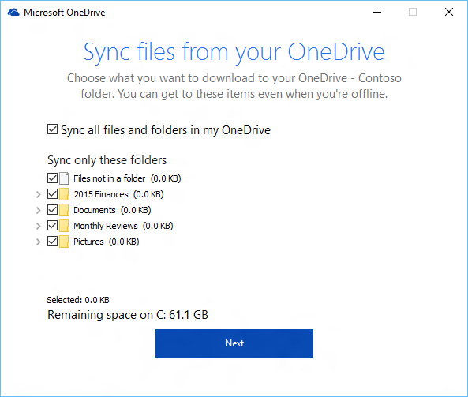
Osobní organizace
Potřeby:
Přehledně organizovat poznámky, úkoly, soubory
Sdílet informace a dokumenty a spolupracovat na jejich vytváření s kolegy
Řešení:
Moderní osobní organizace informací a souborů v cloudu s přístupem z PC / mobilních zařízení i přes webové prohlížeče a možností snadného sdílení
Nástroje:
Outlook pro plánování času (Tip pro plánování termínu schůzky - doplněk FindTime - https://findtime.microsoft.com/)
OneNote pro poznámky a přípravu
OneDrive for Business pro práci se soubory
Notes:
rezervace místností, find time, OneNote, synchronizace OneDrive, sdílení souborů/adresářů, společná práce nad dokumenty – jedna verze pravdy, historie verzí, mobilní aplikace (OneNote, OneDrive, Outlook, Office)

Slide 5
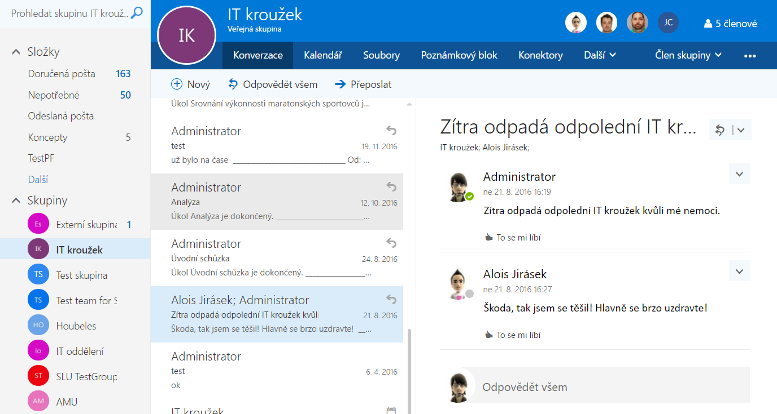
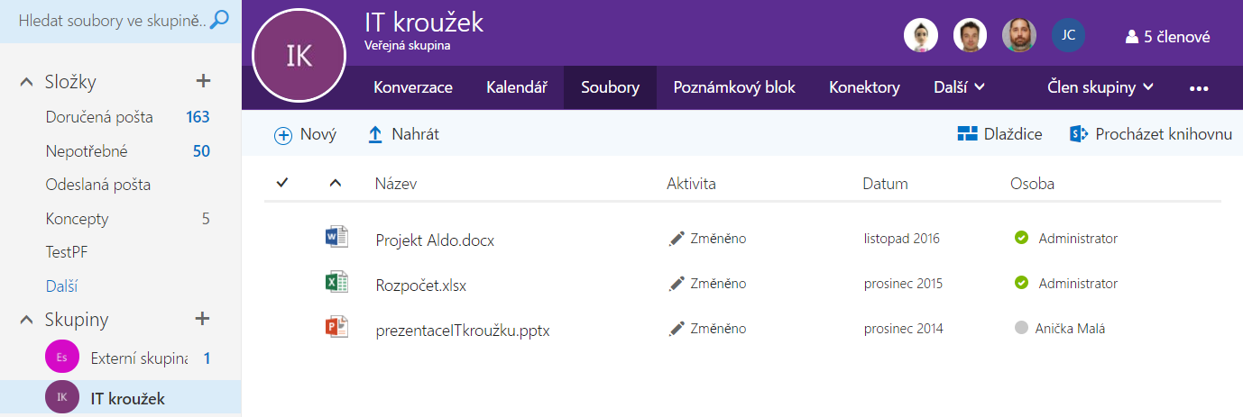
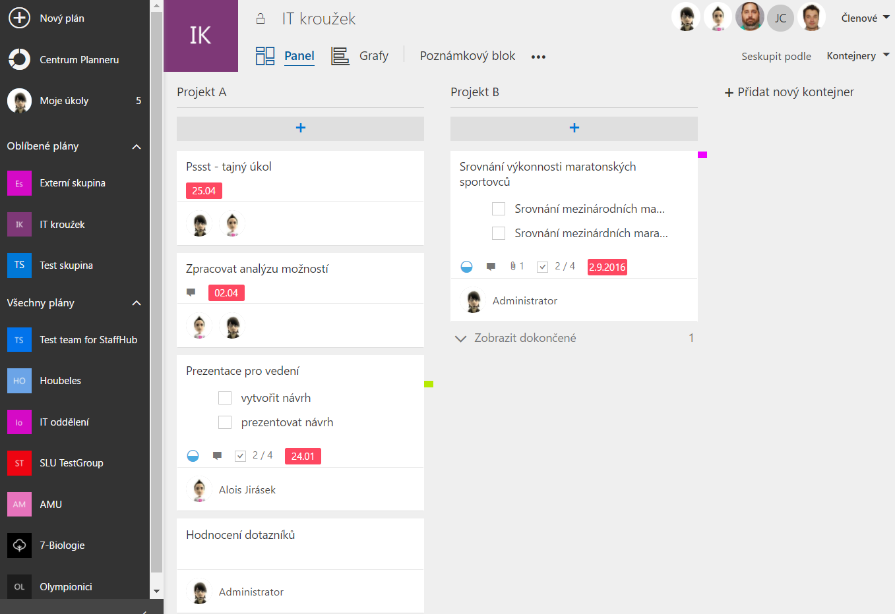
Zájmové skupiny, projektový tým, externí spolupráce
Potřeby:
Spolupracovat s kolegy v rámci projektu/oddělení – sdílet informace, spoluvytvářet dokumenty, řídit úkoly, komunikovat
Členy týmu jsou i externí spolupracovníci
Řešení:
Vytvoření prostoru pro spolupráci v cloudu s možností sdílení informací a souborů, hromadné komunikace a plánování úkolů
Nástroje:
Office 365 skupiny pro sdílený prostor a hromadnou komunikaci
OneNote pro zápisy ze schůzek, brainstorming, přípravu
OneDrive for Business pro společnou práci nad dokumenty
Planner pro plánování úkolů ve skupině
Notes:
vytváření skupiny, typy skupin (soukromá vs. veřejná, PLC), přidávání členů, pozvat ostatní, hromadné emaily, komunikace, kalendář, onenote, onedrive, externí spolupracovníci, plánovač, mobilní aplikace, týmové weby pro custom web (náročnější požadavky) – aktuality, další aplikace, vlastní seznam (nový sloupec, úprava zobrazení), upozornění na změny, workflow

Slide 6
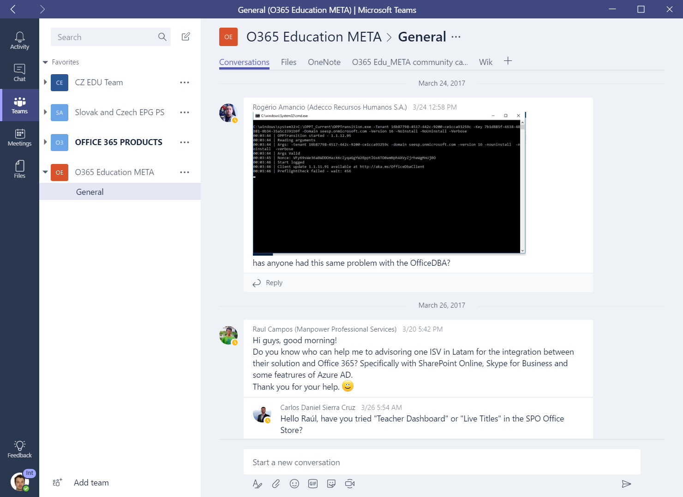
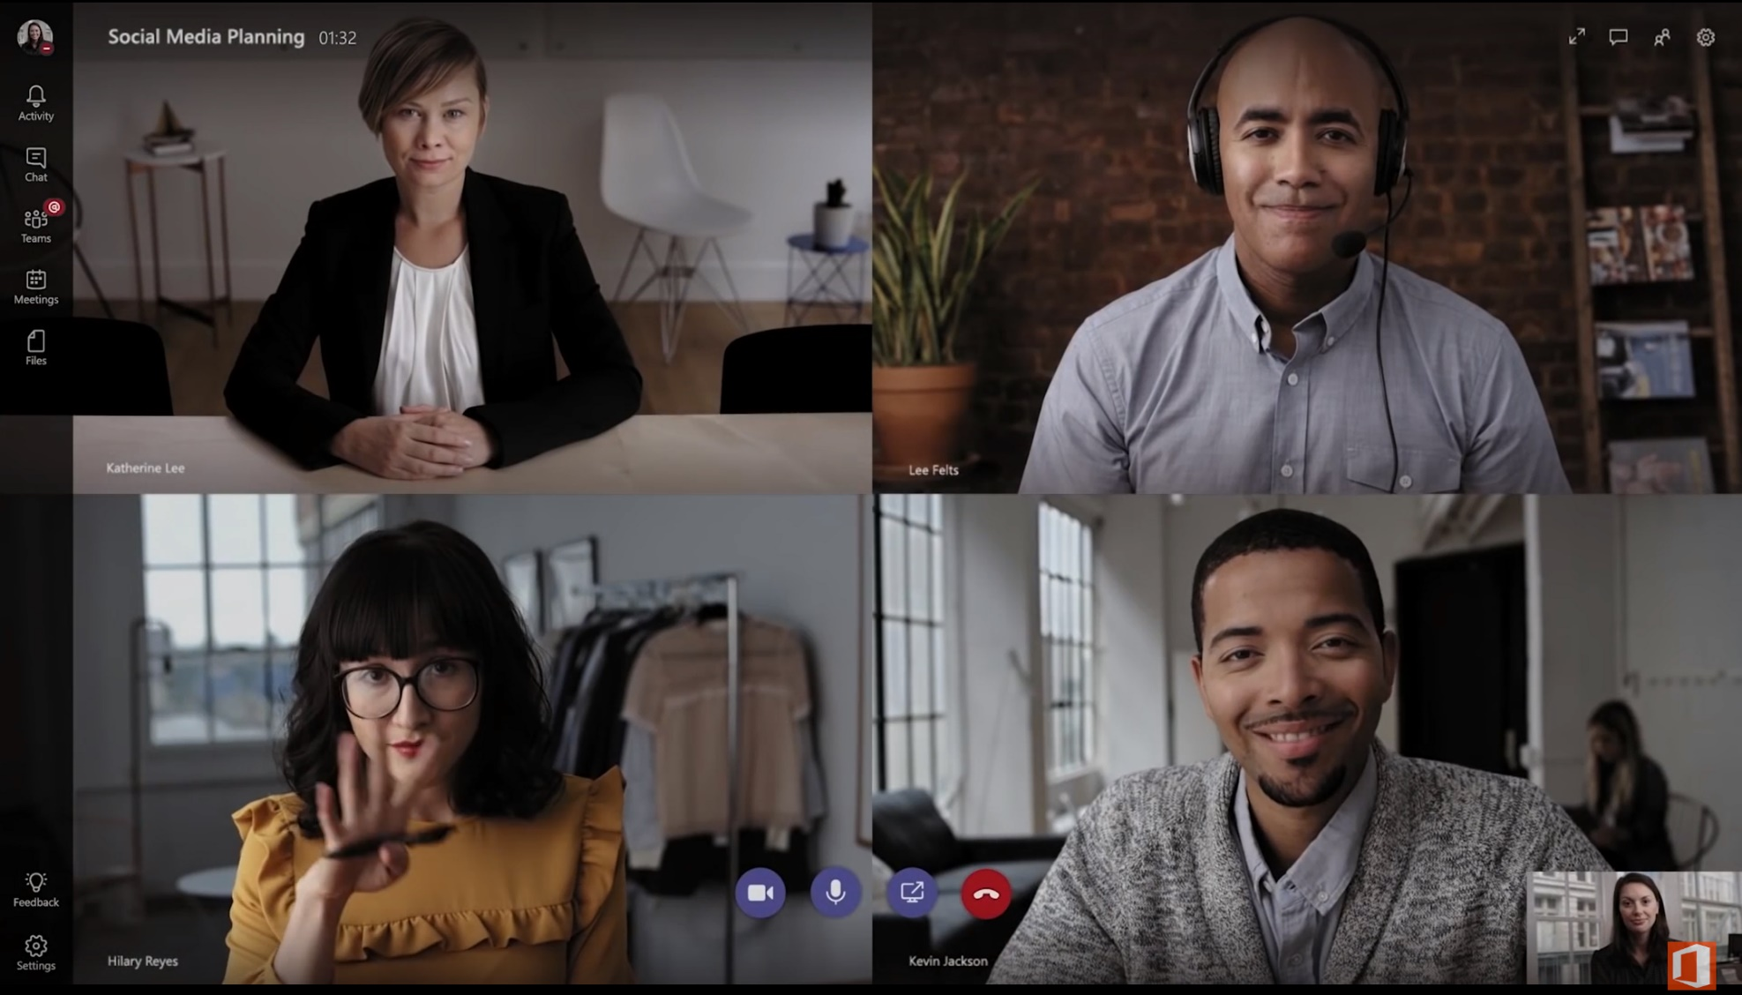
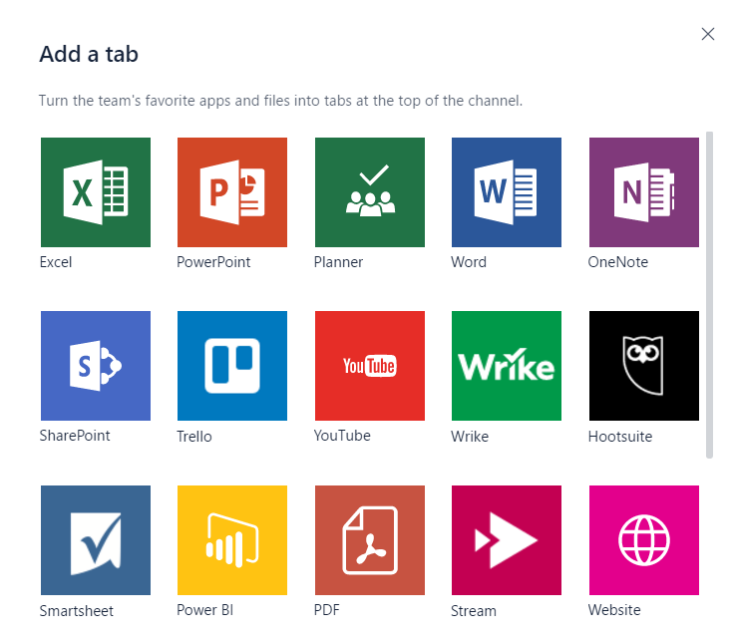
Komunikace a spolupráce v týmu
Potřeby:
Interní spolupráce v týmu (komunikace, dokumenty, poznámky…) v rámci oddělení či interního projektu
Řešení:
Cloudová komunikační platforma a prostor pro spolupráci. Důraz je kladen na komunikaci (offline i online) a online schůzky, ale díky využití Office 365 skupin je přístup ke cloud prostoru, sdílenému poznámkovému bloku, Planneru atd.
Vlastní aplikace na všech hlavních platformách.
Aktuálně nemohou být členy týmu externisté.
Nástroje:
Microsoft Teams
Notes:
založeno na skupinách O365, vlastní aplikace, důraz na komunikaci (i online) – propojení se SFB

Slide 7
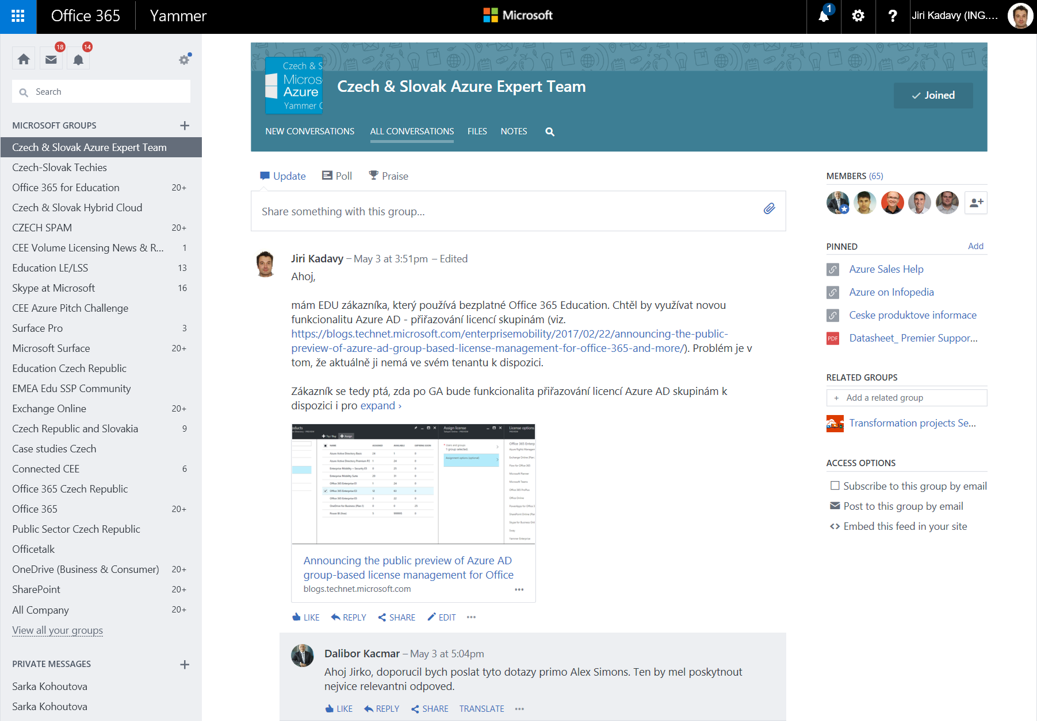
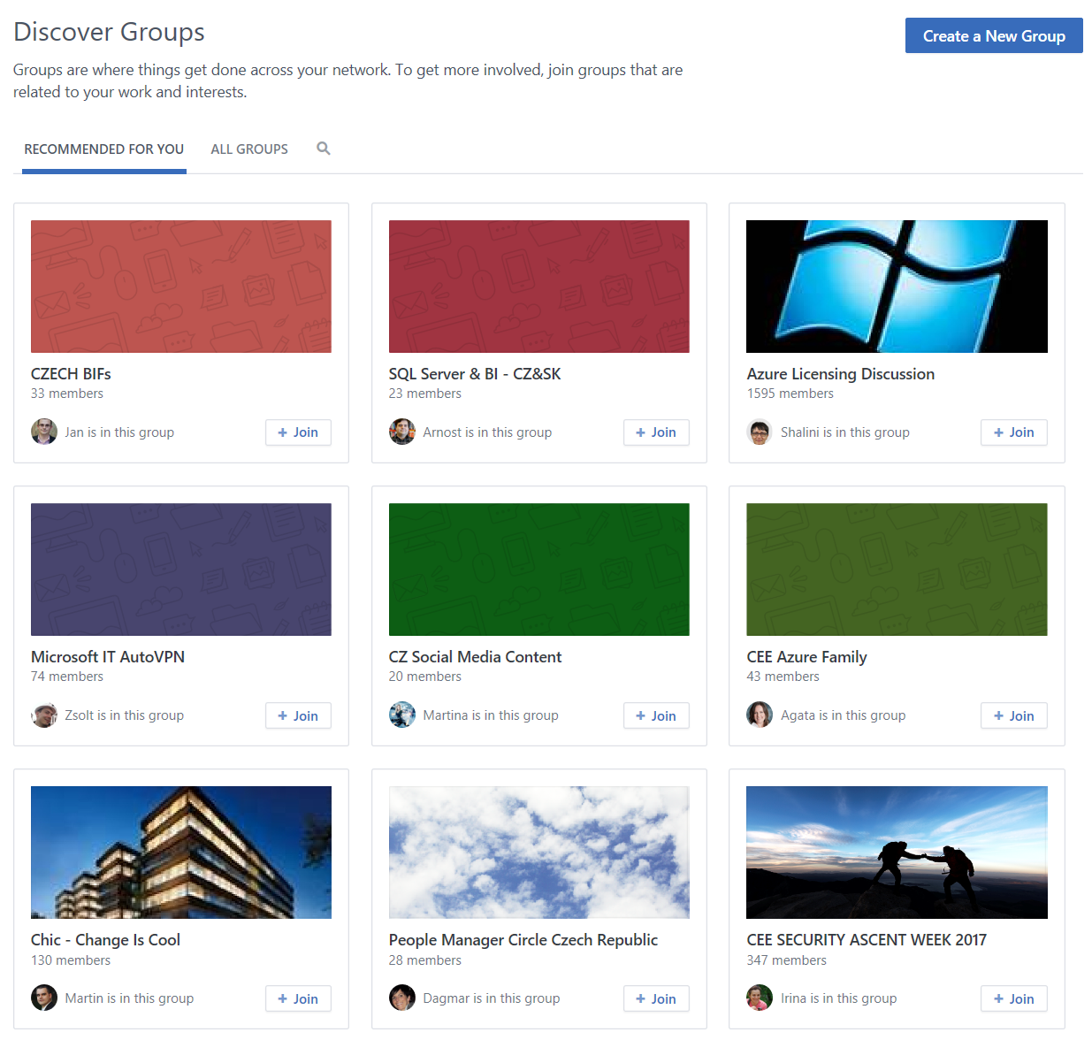
Univerzitní sociální síť
Potřeby:
Více angažovat studenty/kolegy na dění na univerzitě
Zlepšit interní komunikaci a přiblížit ji moderní podobě sociálních sítí
Zpětná vazba, online helpdesk
Sdílení zkušeností v rámci zájmových skupin
Řešení:
Univerzitní sociální síť s vlastní aplikací na všech hlavních platformách.
Nástroje:
Yammer
Notes:
vyhledání skupiny, mobilní aplikace

Slide 8
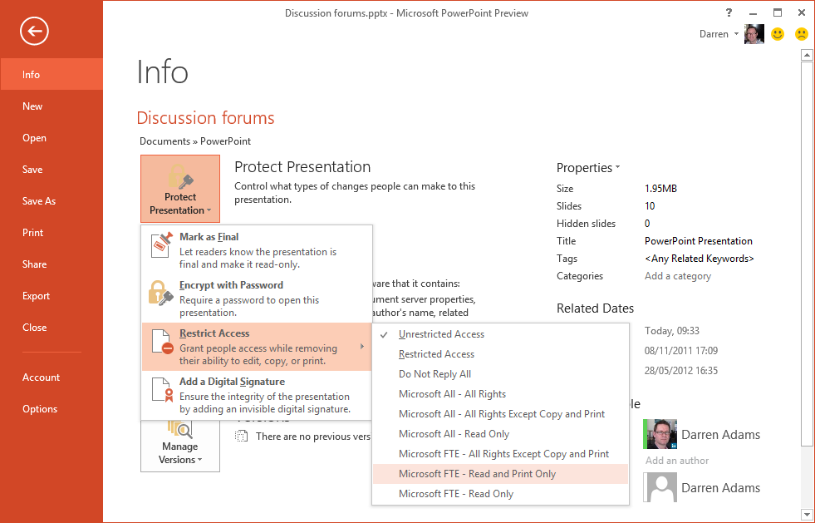
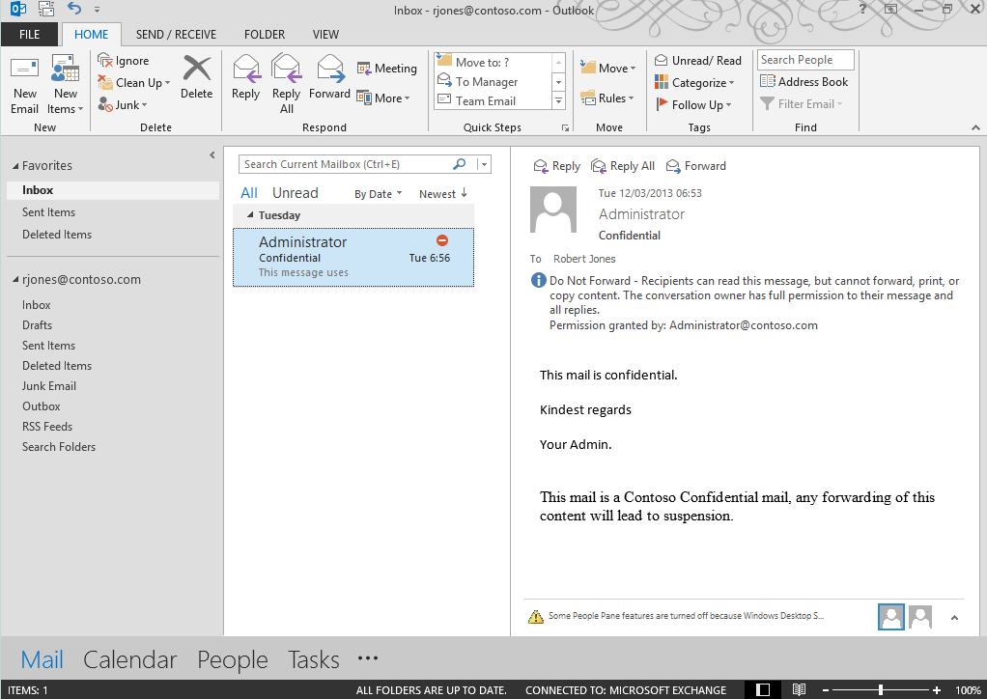
Ochrana citlivých informací
Potřeby:
Chránit citlivá data před únikem
Povolit vybraným uživatelům pouze určité operace s daty
Řešení:
Šifrování emailů / dokumentů / souborů a nastavení povolených operací s nimi. Lze nastavit šablony pro ochranu v rámci organizace.
Nástroje:
Information Rights Management pro ochranu citlivých dat
Office s vestavěnou podporou IRM

Slide 9
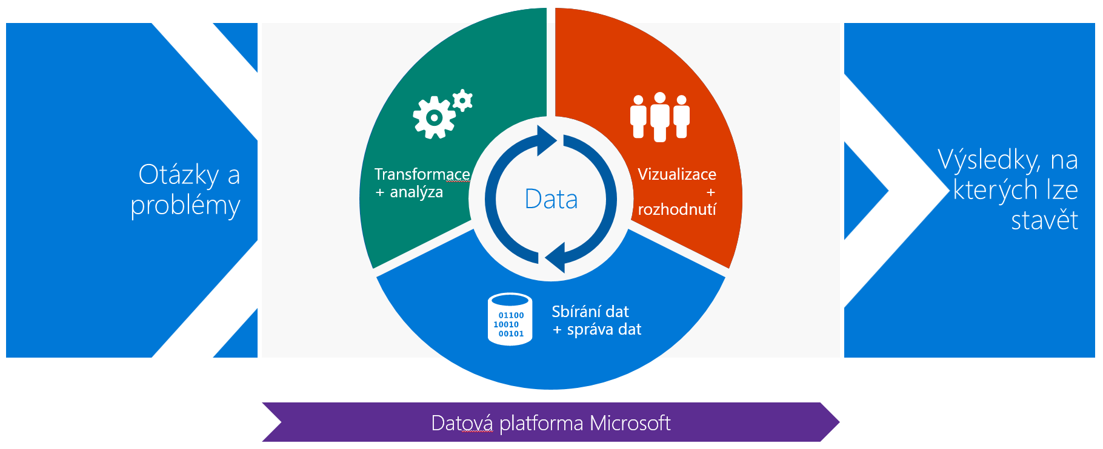
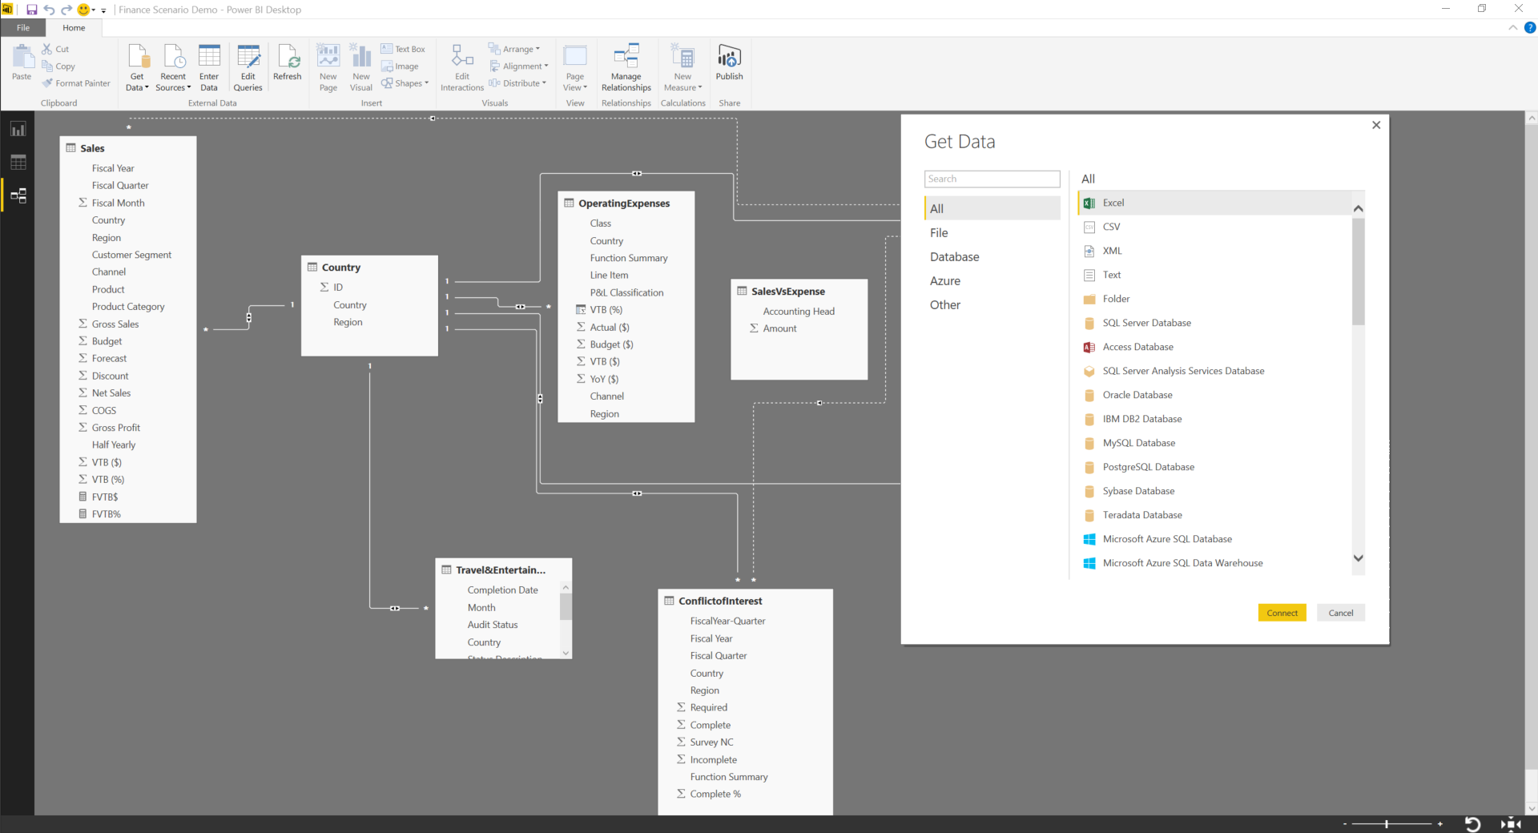
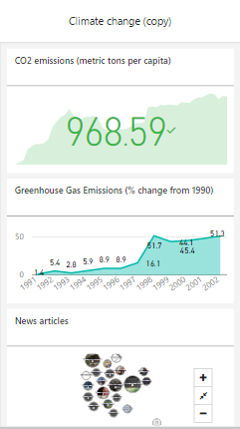
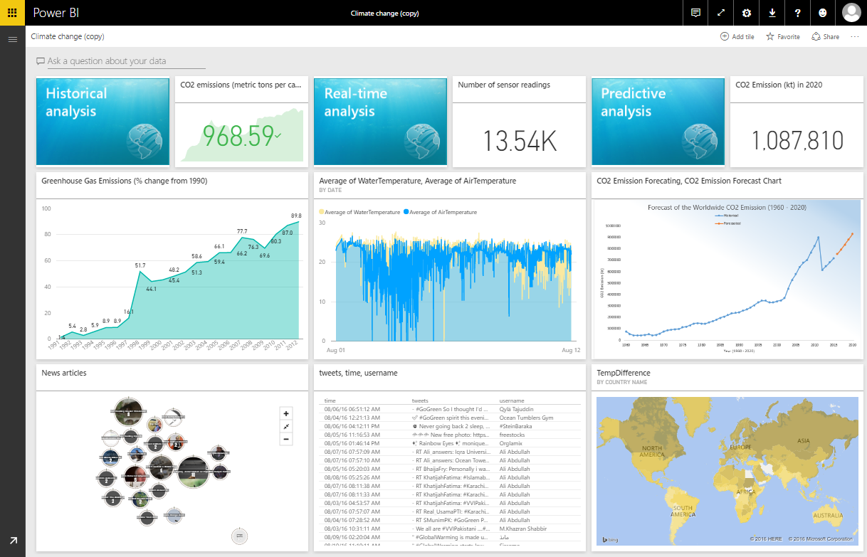
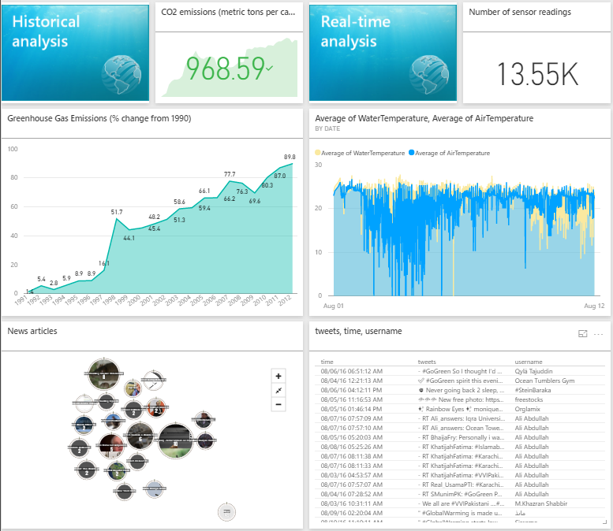
Analýza dat
Potřeby:
Analyzovat a přehledně zobrazit větší množství dat
Sdílet výslednou analýzu a mít k ní přísup kdykoliv a odkudkoliv
Přístup k aktuálním datům
Řešení:
Vytvoření datového modelu, načtení/vyčištění/filtrování/agregace dat, přehledné zobrazení výstupů, publikování do cloudu pro snadné sdílení.
Nástroje:
Power BI Desktop pro vytvoření datového modelu a reportů
Power BI pro publikování výsledků v cloudu a jejich sdílení
Balíčky obsahu
Živé dashboardy
Vizualizace
Reporty
0100
1010
Datové zdroje
Aktualizace
Dotazování v přirozeném jazyce
Sdílení a spolupráce
Notes:
datové zdroje, modely, reporty, publikování sestav, sdílení dashboardů, real time data

Slide 10
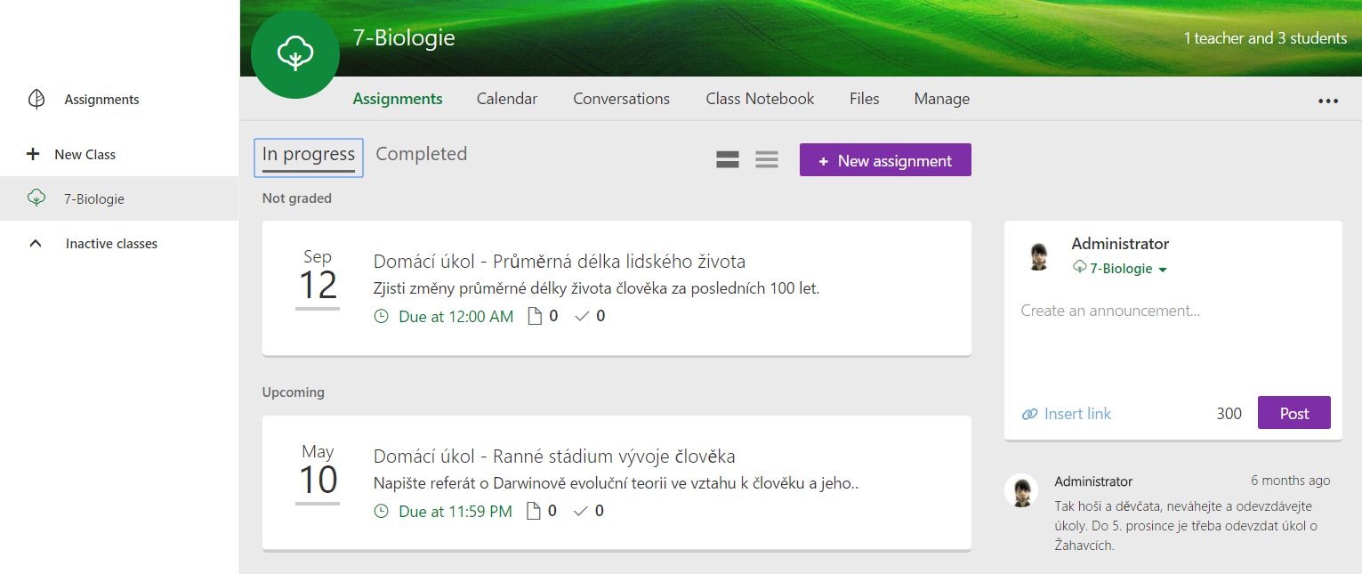
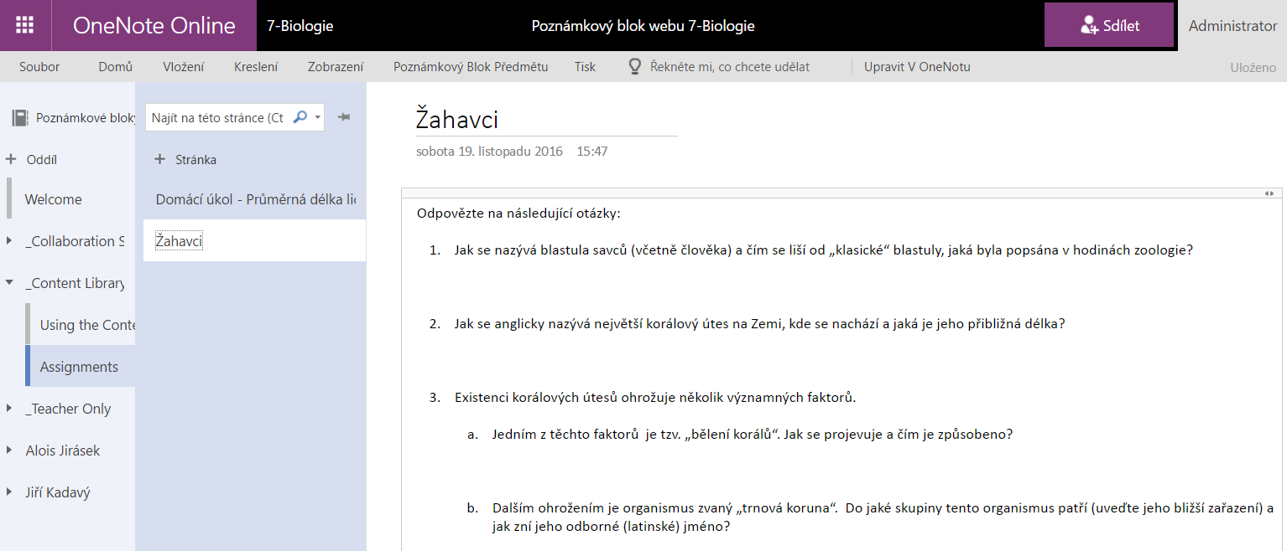
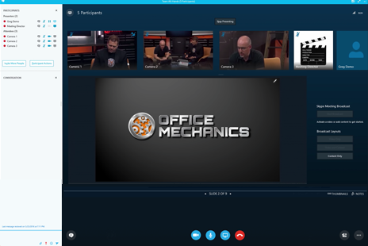
Moderní výuka
Potřeby:
Přístup k výukovým informacím odkudkoliv a kdykoliv
Distanční výuka studentů, online konzultace
Řešení:
Vytvoření prostoru pro spolupráci v cloudu s možností sdílení informací a souborů, hromadné komunikace, přidělování a hodnocení domácích úkolů atd.
Nástroje:
Office 365 skupiny pro sdílený prostor a hromadnou komunikaci
Microsoft Classroom pro přidělování a hodnocení domácích úkolů
OneNote Class Notebook pro sdílení výukových materiálů a moderní zápisky
Skype for Business pro distanční výuku a online konzultace
Notes:
classroom, onenote class nootebook, mobilní aplikace (O365 skupiny, Classroom, OneNote)

Slide 11
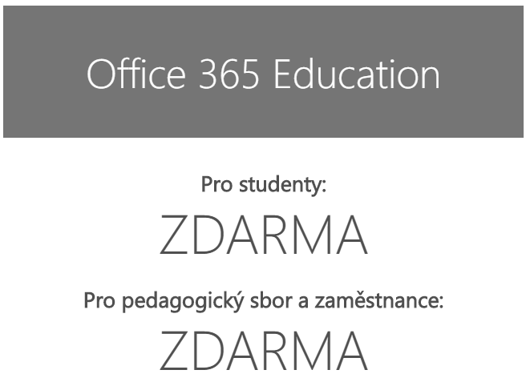
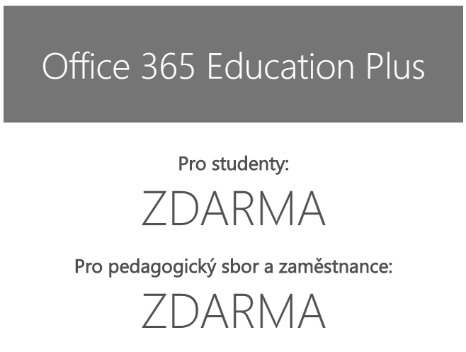
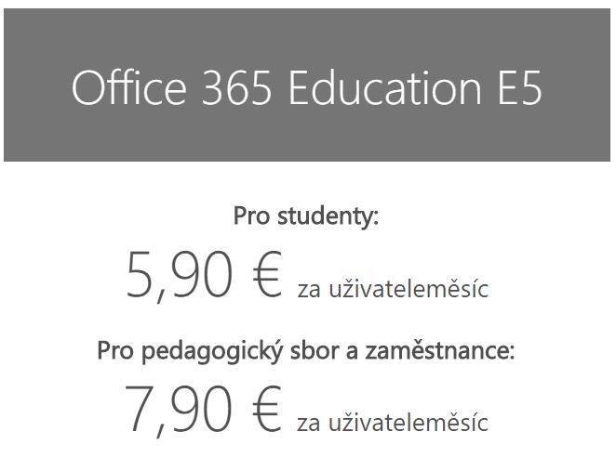
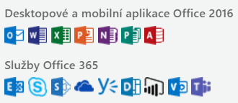
Akademické plány Office 365
Akademické plány =+- Enterprise plány (E plány), tzn. většina funkcionality
Ověřuje se nárok organizace na akademické licence Microsoft
Lze objednat v rámci licenčních smluv EES/Campus, OVS-ES nebo online přes portál
Plány a licence lze libovolně kombinovat v libovolných množstvích podle potřeb i povolovat/zakazovat jednotlivé služby pro různé uživatele
Office 365 Pro Plus benefit - Má-li škola uzavřenou EES/Campus nebo OVS-ES smlouvu a v ní pořízené alespoň licence Office pro všechny zaměstnance, získají všichni zaměstnanci i studenti nárok na Office 365 Pro Plus po dobu zaměstnání / studia zdarma a mohou je instalovat až na 5 svých osobních zařízení na různých platformách (nelze je použít např. pro podnikání)
Pouze pro zákazníky s Office 365 Pro Plus benefitem

Slide 12
Děkuji za pozornost

